Slide 1






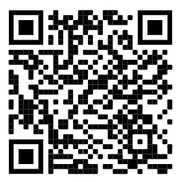
AI IoTs and Robotics
Super AI Engineer Season 2
M1-0 Overview
ข้อมูลหลักสูตรเพิ่มเติม

Slide 2
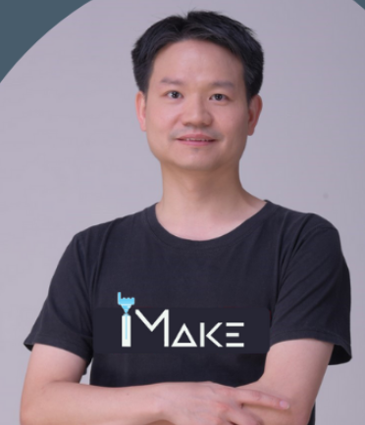
ผศ.ดร.ณรงค์เดช กีรติพรานนท์ (อ.โต้ง)
ความเชี่ยวชาญ
Artificial Intelligence, Robotics, Automation System, IoT,
Business and System Analysis
ประวัติการศึกษา
ปริญญาเอก Doctor of Philosophy (Information Technology) Queensland University of Technology, Brisbane, Australia
ปริญญาโท Master of Engineering Science (Computer and Communications Engineering) ที่ Queensland University of Technology, Brisbane, Australia
ปริญญาตรี วิศวกรรมศาสตร์บัณฑิต (วิศวกรรมคอมพิวเตอร์) จุฬาลงกรณ์มหาวิทยาลัย เกียรตินิยมอันดับ 2
ประวัติการทำงาน
2564 - ปัจจุบัน ผู้อำนวยการสถาบัน iMAKE
2560 - ปัจจุบัน หัวหน้าสาขาวิชาวิศวกรรมหุ่นยนต์และระบบอัตโนมัติ
2560 - 2563 คณบดีวิทยาลัยนวัตกรรมด้านเทคโนโลยีและวิศวกรรมศาสตร์ มหาวิทยาลัยธุรกิจบัณฑิตย์
2552 - 2562 อาจารย์ที่ปรึกษาชมรมโรบอท
2543 - ปัจจุบัน อาจารย์ประจำ มหาวิทยาลัยธุรกิจบัณฑิตย์
รางวัลที่ได้รับ
2563 นักวิจัยรุ่นใหม่ดีเด่น กลุ่มสาขาวิทยาศาสตร์และเทคโนโลยี จากสมาคมสถาบันอุดมศึกษาเอกชนแห่งประเทศไทย
2562 Best Paper Award, ICSTE2019) ณ เขตบริหารพิเศษมาเก๊า
2555 อาจารย์ผู้สอนดีเด่น มหาวิทยาลัยธุรกิจบัณฑิตย์
2554 อาจารย์ที่ปรึกษาชมรมด้านวิชาการดีเด่น มหาวิทยาลัยธุรกิจบัณฑิตย์

Slide 3
วัตถุประสงค์การเรียนรู้ของโมดูล
1.เข้าใจการเชื่อมต่อเป็นระบบ IoTs ที่มีการใช้ AI เข้ามาช่วยในการตัดสินใจ
2. สามารถใช้งาน mBot2 และ Halocode Platform ได้ทั้ง Blocked based และ Python
3. สามารถใช้งาน MQTT ผ่าน Platform HiveMQ
4. สามารถติดตั้งและกำหนดค่า MQTT Server/Broker ได้
5. สามารถพัฒนาระบบงาน IoTs โดยมีการใช้งานร่วมระหว่าง AI และ Robotics

Slide 4
หัวข้ออบรม (วันที่หนึ่ง)
เวลา | กิจกรรม | รายละเอียด
10.30 - 11.00 | ภาพรวมของการอบรม | อธิบายกำหนดการและกิจกรรม
11.00 - 12.00 | โจทย์ประจำสัปดาห์ | การเขียนโปรแกรมควบคุม Halocode การอ่านค่าจากเซนเซอร์พื้นฐาน
12.00 - 13.00 | พักรับประทานอาหารกลางวัน
13.00 - 14.30 | Sensor Part: Halocode | การเขียนโปรแกรมควบคุม Halocode การอ่านค่าจากเซนเซอร์พื้นฐาน [การใช้ AI Extension Package สำหรับการรู้จำเสียง ข้อความและภาพ] การเชื่อมต่อและสั่งงาน Halocode โดยใช้ AI ผ่าน WiFi หรือ Bluetooth การส่งค่าที่อ่านไปเก็บใน Google Sheet
14.30 - 14.45 | พักเบรค
14.45 - 16.00 | mBot2 | การเขียนโปรแกรมควบคุม cyberPi และ mBot2 พื้นฐาน
16.00 - 17.00 | mBot2 + Halocode with MQTT | การเขียนโปรแกรมรับส่งค่าผ่าน MQTT
17.00 - 18.00 | พักรับประทานอาหารเย็น
18.00 - 20.00 | MQTT Server | MQTT Protocol Concept (Broker, Topics, Publish/Subscribe) MQTT Broker installation MQTT Commands Topic & Message design (DB)

Slide 5
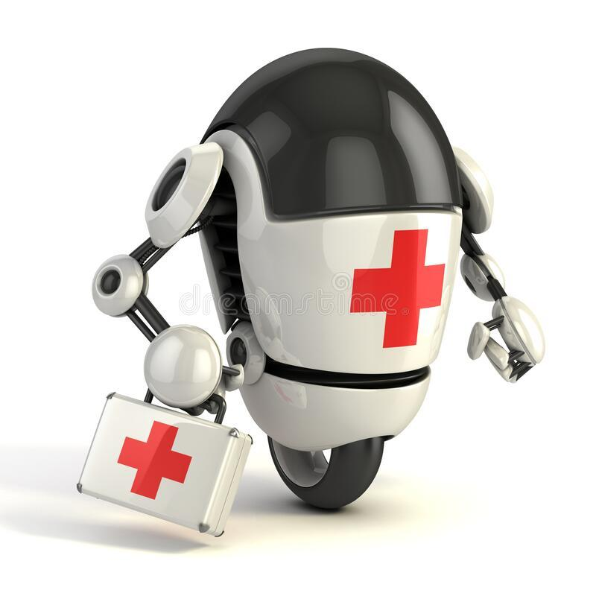
First Aid Robot

Slide 6
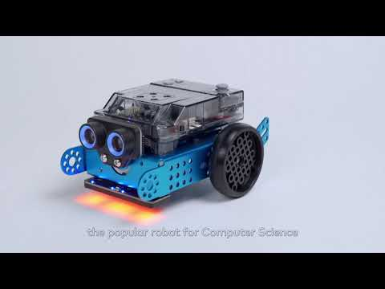

Slide 7
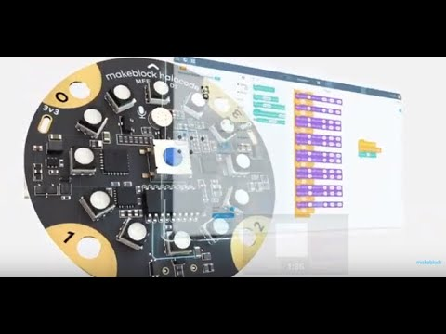
Halocode https://youtube.com/watch?v=2IxJUKC6yps

Slide 8
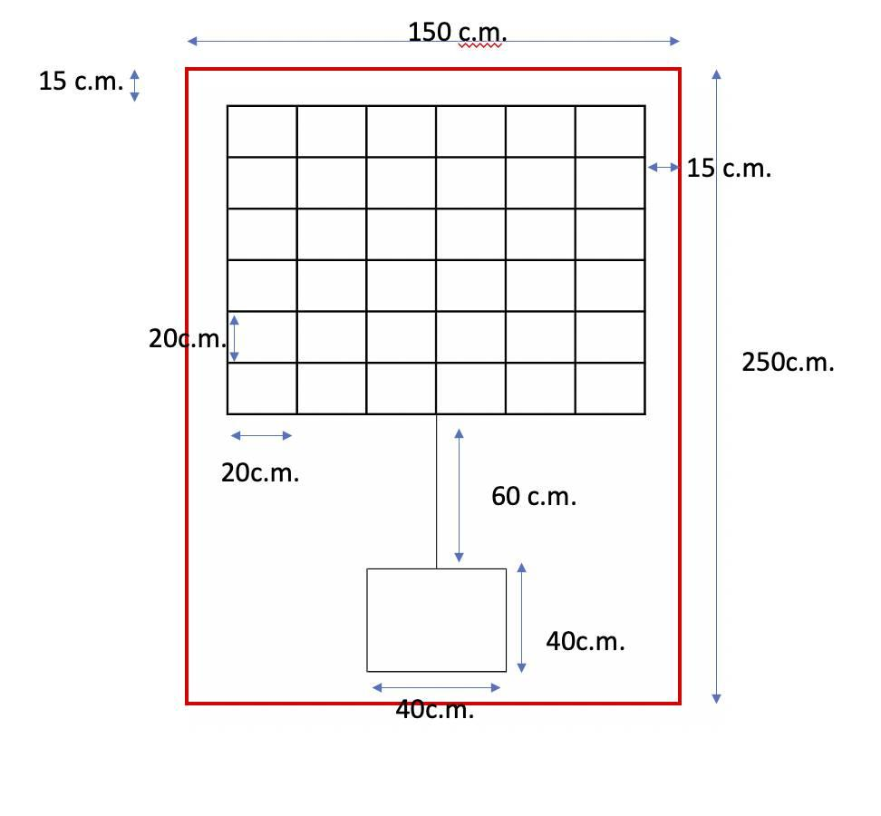
รูปแบบสนาม

Slide 9
รูปแบบสนาม
5
0,5
5,5
4
3
2,3
3,3
2
2,2
3,2
0
0,0
5,0
0
1
2
3
4
5

Slide 10
โจทย์
- ให้พัฒนาหุ่นยนต์ปฐมพยาบาล (Mbot2) ช่วยเหลือผู้ป่วย (Halocode)ให้ได้มากที่สุด ภายในเวลา 3 นาที
- นับเวลาเริ่มจากจุดเริ่มต้นและเสร็จภาระกิจเมื่อกลับมาที่จุดเดิม
- ผู้ป่วย (Halocode) จะถูกสุ่มอาการและตำแหน่งในตาราง 6*6
- อาการมี 3 ระดับคือ 1.ป่วยน้อย 2.ป่วยกลาง 3.ป่วยหนัก
- การปฐมพยาบาลอาการผู้ป่วยจะมี Action จากหุ่นยนต์ปฐมพยาบาล (Mbot2) ต่างกันตามอาการ

Slide 11
เกณฑ์การให้คะแนน
- ผลลัพธ์ : จำนวนผู้ป่วยที่สามาถช่วยได้ภายในเวลาที่กำหนด
- ผลลัพธ์ : Action จากหุ่นยนต์ปฐมพยาบาล (Mbot2) ที่ถูกต้องตามอาการ
- Hardware : วิธีการควบคุมหุ่นยนต์
- Connectivity : วิธีการสื่อสาร ระหว่างหุ่นยนต์ปฐมพยาบาล (Mbot2) กับผู้ป่วย (Halocode)
- Platform : การออกแบบระบบ (Vertical solution)
- AI : การนำระบบ AI มาช่วยในการประมวลผล

Slide 12
เกณฑ์การให้คะแนน
ลำดับ | หัวข้อ
1 | Hardware (performance)
2 | Connectivity (performance)
3 | Platform (performance)
4 | AI Model (performance)
5 | Number of patients , Time , Accuracy (performance)
6 | Budget
7 | Creative Idea
8 | Presentation

Slide 13
AI IoTs Robotics
สรุปบทเรียนวันนี้
ได้เห็นภาพรวมของการอบรมทั้งสัปดาห์
ได้เห็นแนวทางในการทำโจทย์

